Slide 1

Ovisnost o internetu - videoigrama
Rojnić Palavra Irena, dr. med., spec. psih., univ. mag. admin. sanit., Ana Rakić, prof. socijalni pedagog

Slide 2
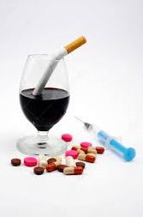
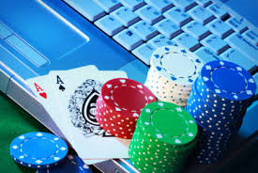
Ovisnosti
O psihoaktivnim tvarima
Bihevioralne
KLASIFIKACIJE?

Slide 3

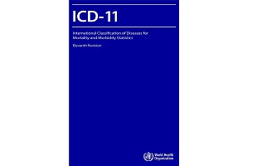
Klasifikacije
DSM-V - Internet Gaming Disorder (appendix, entitet vrijedan daljnjeg istraživanja) 2013.
MKB-11 - Gaming Disorder 2018. („addictive behaviours”)
Gubitak kontrole nad igranjem videoigara, prioritet dan igranju videoigara nad ostalim aktivnostima do razine da ono postaje važnije od drugih interesa i dnevnih obveza, te nastavljanje ili pogoršavanje ponašanja vezanog uz igranje videoigara unatoč pojavi negativnih posljedica
Ponašanje mora biti dovoljno ozbiljno te rezultirati oštećenjem u osobnom, obiteljskom, socijalnom, edukacijskom, radnom ili drugim vidovima funkcioniranja osobe u periodu od najmanje 12 mjeseci

Slide 4
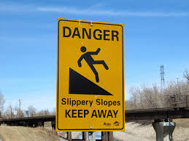
Gdje je granica?
Bez patologije Štetna uporaba Ovisnost (3+)
gubitak kontrole
razvoj tolerancije
apstinencijski sindrom
žudnja/osjećaj prisile
zanemarivanje drugih zadovoljstava i interesa
uporaba unatoč socijalnim ograničenjima
stereotipna uporaba
subjektivan osjećaj pozitivnog učinka
provođenje sve više vremena u ritualima povezanim s ovisničkim ponašanjem (nabava, priprema, konzumacija, održavanje pribora, oporavak…)
nastavak uporabe unatoč posljedicama/propadanju na bio-psiho-socijalnom planu

Slide 5

Ovisnost (preuzeto od prof. dr. sc. A. Bagarić)
Nije:
Hedonizam
Sociopatija
Samodestrukcija
Slabost volje
Jest:
Automedikacija

Slide 6
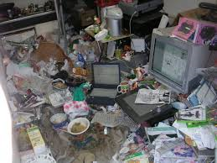
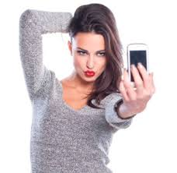

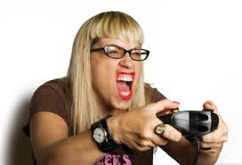
Hikikomori, Selfitis, (Internet) Gaming Disorder

Slide 7
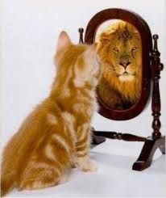

Zašto je internet privlačan?
mogućnost da se predstavimo u boljem i/ili drugačijem svjetlu
mogućnost komunikacije/mogućnost da ne budemo sami (odnosa)
mogućnost ostvarivanja fantazija (seksualne, financijske, statusne…)
mogućnost ispravljanja pogrešaka („second life”)
mogućnost kanaliziranja agresije i drugih emocija
mogućnost kontroliranja („ukloniti prijatelja pritiskom gumba”)
mogućnost da „lošiji” realitet zamijenimo „boljom” virtualnošću
mogućnost “instant” slave
mogućnost zabave/razbibrige
mogućnost automedikacije

Slide 8

Aktivnosti na internetu
videoigre
društvene mreže
gledanje pornografskih sadržaja
gledanje drugih „video clipsa”
„streaming”
„surfanje”
„e-mail”
kockanje/klađenje
„chat”
„on line” kupovina
pisanje „blogova”
glasovni/video pozivi
…

Slide 9
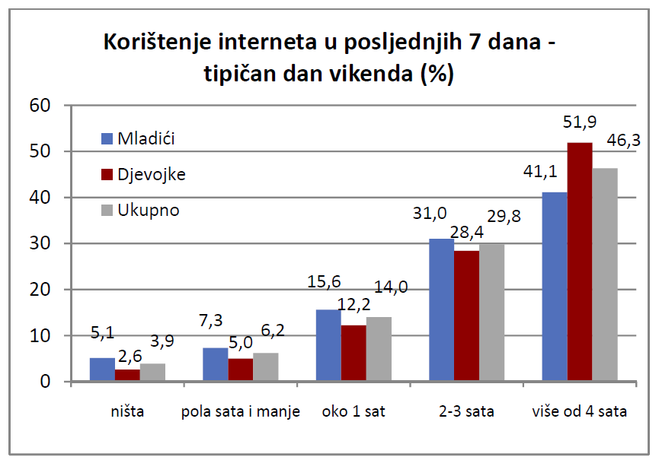
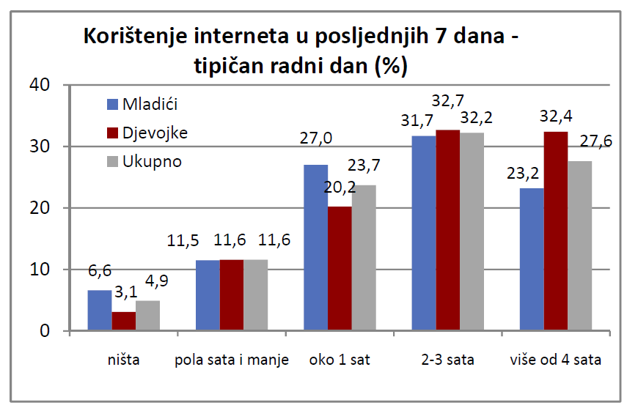
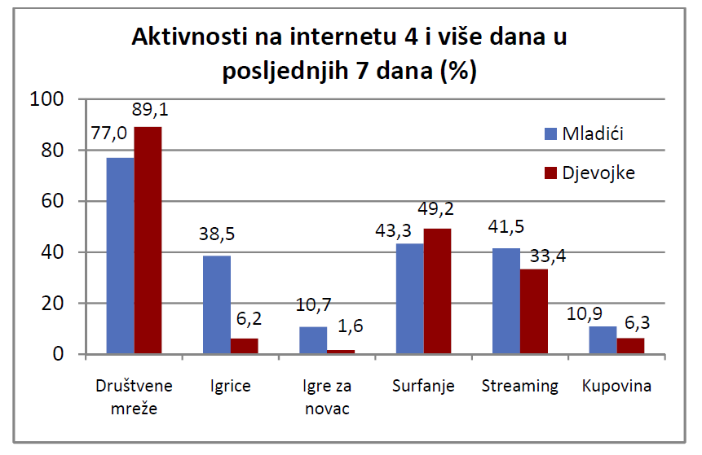
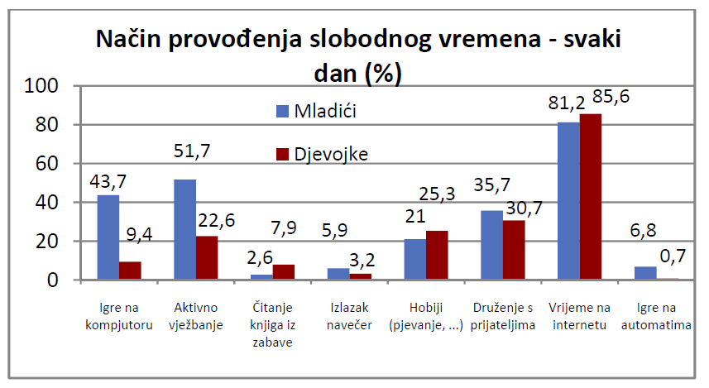
ESPAD (HZJZ), 2015., 15-16 godišnjaci

Slide 10


Opasnosti interneta
Ovisnost
Kockanje/klađenje
Virusi
Odavanje podataka (krađa identiteta, novčane prijevare, ucjene)
Neprikladne stranice (nasilje, pornografski sadržaji, netolerancija)
Cyberbullying
Seksualno uznemiravanje
Kontakt s nepoznatim osobama
Nefiltrirani podaci (netočni)
Mobiteli – 2B (mogući) karcinogeni rizik prema SZO
NOVI TERMINI:
Vamping
Challenge
Sexting
Sextortion
Grooming
Cyberbullying
Nomophobia/Mobophobia

Slide 11
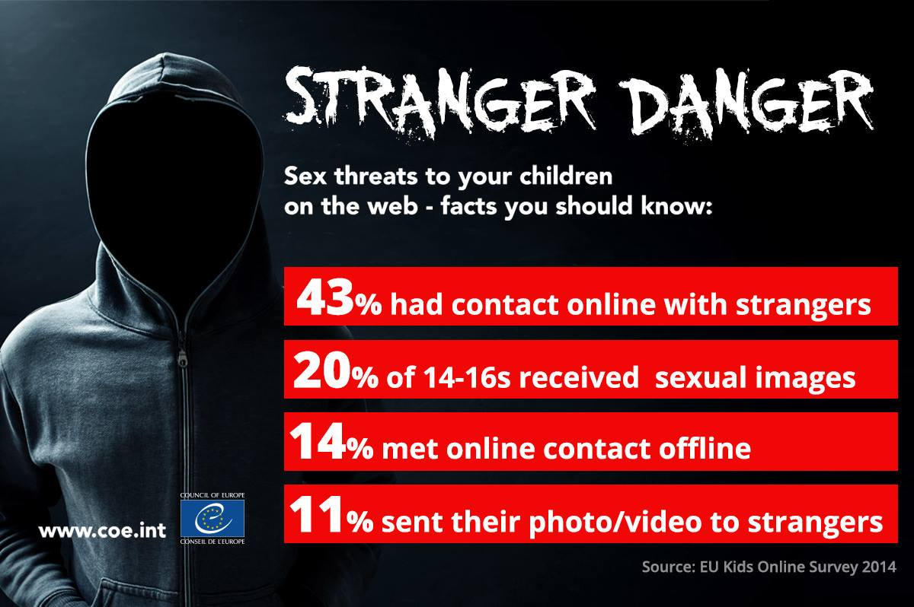
EU Kids Online Survey, 2014.

Slide 12
American Academy of Pediatrics - preporuke
For children younger than 18 months, avoid use of screen media other than video-chatting. Parents of children 18 to 24 months of age who want to introduce digital media should choose high-quality programming, and watch it with their children to help them understand what they're seeing.
For children ages 2 to 5 years, limit screen use to 1 hour per day of high-quality programs. Parents should co-view media with children to help them understand what they are seeing and apply it to the world around them.
For children ages 6 and older, place consistent limits on the time spent using media, and the types of media, and make sure media does not take the place of adequate sleep, physical activity and other behaviors essential to health.
Designate media-free times together, such as dinner or driving, as well as media-free locations at home, such as bedrooms.
Have ongoing communication about online citizenship and safety, including treating others with respect online and offline.

Slide 13
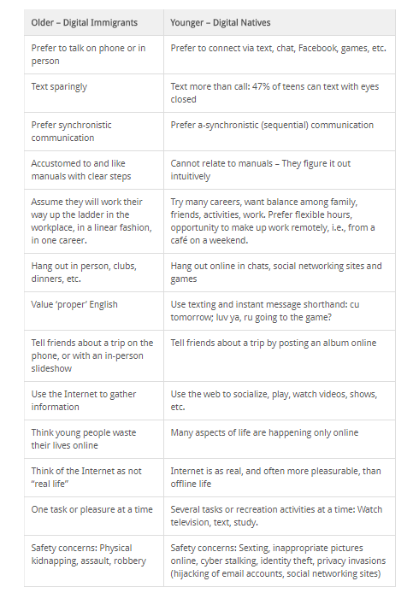
Digital immigrants vs. digital natives

Slide 14
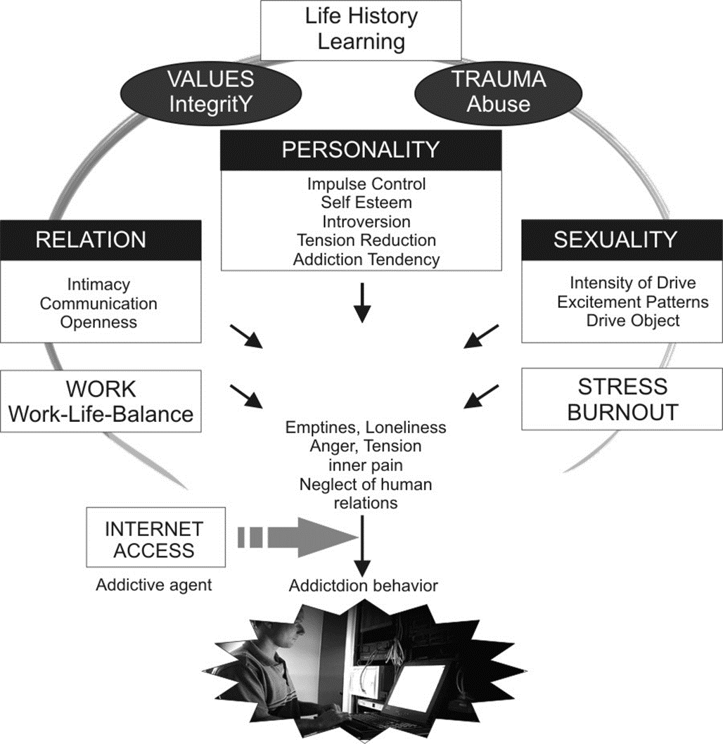
Etiologija
Nature
Nurture
Culture
Genetski i neurobiologijski čimbenici
Psihodinamski čimbenici
Teorije učenja i kondicioniranja
Utjecaj okoline
Kriza odgoja
Affluenza
Automedikacija
Izvor: Samuel Pfeifer

Slide 15
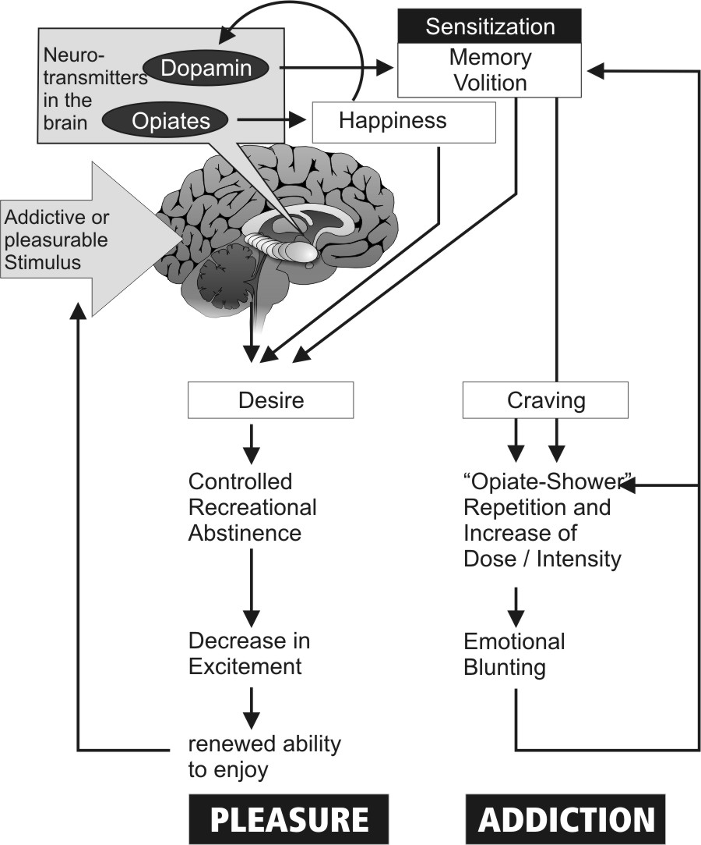
Neurobiologija
Izvor: Walid Sarhan

Slide 16

Klinička slika
Ovisnost
Nešto drugo
gubitak kontrole
tolerancija
apstinencijski sindrom
nastavak uporabe unatoč posljedicama
žudnja
depresija
anksioznost
poremećaj ličnosti
poremećaj navika i nagona
socijalna fobija
druge ovisnosti
psihoze
Ako je posljedica, nestaje po uspostavi apstinencije, ako je uzrok smanjuje se sa uspostavom apstinencije

Slide 17
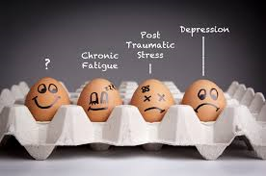
Komorbiditet
Psihički
Fizički
depresija
anksioznost
socijalna fobija
ADHD
poremećaj ličnosti (npr. shizoidni)
patološko kockanje
poremećaj navika i nagona
OKP
BAP
druge ovisnosti
psihoze
sindrom karpalnog kanala
križobolja
injiciranost konjuktiva
pospanost
debljina
nedostatak različitih nutrijenata
promjene na mozgu (siva i bijela tvar)

Slide 18
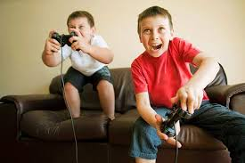
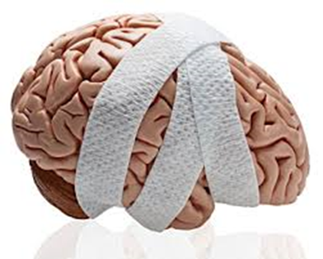
Posljedice na razvoj djece
Emocionalni poremećaji
Poremećaji ophođenja
Opadanje verbalne memorije
Somatske pritužbe
Poremećaji pažnje i/ili hiperaktivnosti (ADD/ADHD)
Pogoršanje školskog uspjeha
Problemi u obiteljskim interakcijama
Poremećaji strukture spavanja (REM/NREM)
Promjene vizualne selektivne pažnje
Agresivno ponašanje
PASIVNO RODITELJSTVO/ODGOJ?

Slide 19
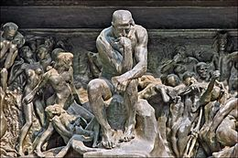
Pažnja
Povećanje mogućnosti simultanog zapažanja više (manje značajnih) podražaja - multitasking
Smanjenje mogućnosti ostvarivanja duboke pažnje na jedan podražaj dulje vrijeme

Slide 20
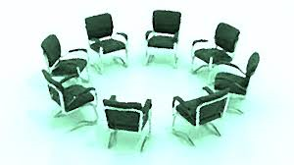
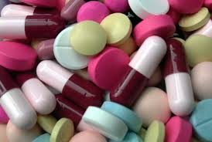
Liječenje
APSTINENCIJA ILI KONTROLIRANA UPORABA?
Nefarmakološke mjere
Farmakološke mjere
psihoterapija (individualna i grupna)
obiteljska terapija
psihoedukacija
grupe podrške
trening životnih vještina
socioterapija
radno-okupaciona terapija
strukturiranje slobodnog vremena
sport
antidepresivi (SSRI, NDRI, SNRI)
opijatni antagonisti (naltrekson, nalmefen)
psihostimulansi (metilfenidat)
atipični antipsihotici (kvetiapin)
…

Slide 21

(Re-)habilitacija
Ambulantne kontrole
Nastavak grupa ovisnika o internetu iz DB manjim intenzitetom
Grupe podrške (bez stručnog djelatnika)?
Klubovi liječenih ovisnika o internetu (sa stručnim djelatnikom)?
Edukacija, zapošljavanje, kvalitetno slobodno vrijeme (aktivnosti), interpersonalne relacije, osobni rast

Slide 22





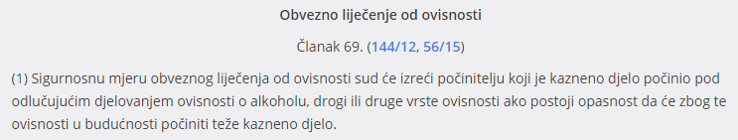
Kazneni zakon 1/2
NN 125/11, 144/12, 56/15, 61/15, 101/17, 118/18

Slide 23

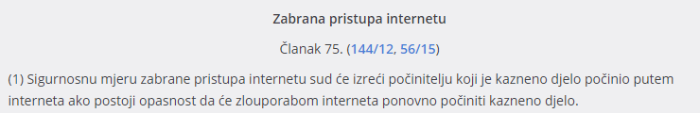
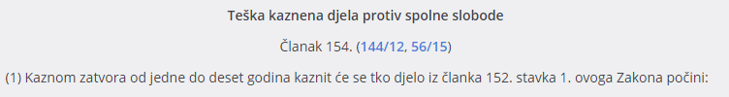
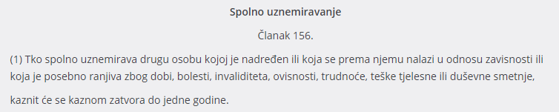
Kazneni zakon 2/2
NN 125/11, 144/12, 56/15, 61/15, 101/17, 118/18

Slide 24


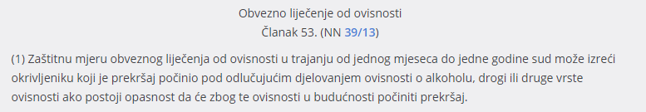
Prekršajni zakon 1/2
NN 107/07, 39/13, 157/13, 110/15, 70/17, 118/18

Slide 25


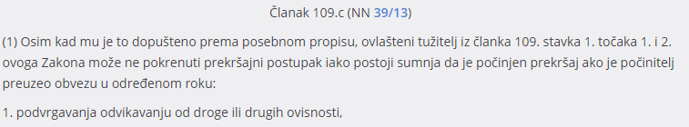
Prekršajni zakon 2/2
NN 107/07, 39/13, 157/13, 110/15, 70/17, 118/18

Slide 26
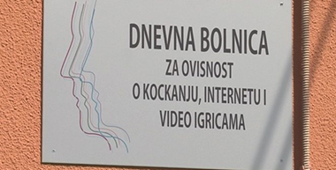
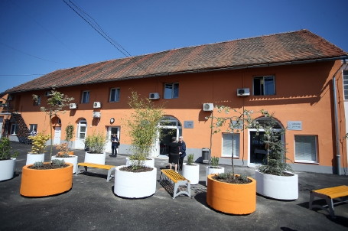
Dnevna bolnica za ovisnost o kockanju, internetu i videoigrama PB Sv. Ivan - Jankomir

Slide 27
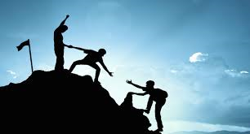
Ključne odrednice programa
Dnevna bolnica
Multidisciplinarnost tima
Rad u grupi (uz individualnu i individualiziranu terapiju)
Uključivanje obitelji
Anonimnost, destigmatizacija
Ambulantne kontrole, grupe podrške
Evaluacija

Slide 28

Iskustva iz PBSVI
Mlade osobe
Muškarci
Videoigre u prvom planu
Žive u primarnoj (disfunkcionalnoj) obitelji
Nezaposleni
„Nerealizirani”
Otežanog socijalnog funkcioniranja (ili ne znaju/ne mogu realizirati odnose ili nemaju unutarnju motivaciju)
Nezrelijih mehanizama obrane
Ovisnost kao simptom (automedikacija)
Sami u društvu (virtualno i stvarno)
Apstinencija kao cilj

Slide 29
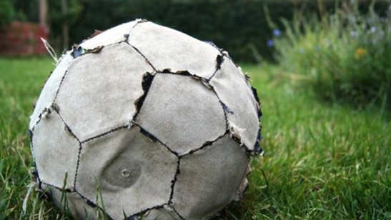
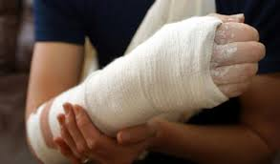
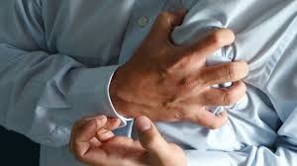
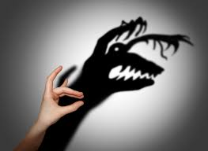
“Take home messages”
Bolest kao i svaka druga
Osoba pati
Ne osuđivati, pokušati razumijeti
Pokušati pomoći
Pokušati naći uzrok/uzroke
Djeci je prirodno kretanje

Slide 30
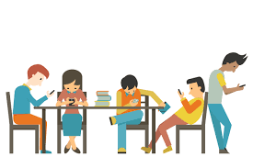
Umjesto zaključka…
„Danas, se vozimo zrakoplovima, letimo u svemir, povezani smo internetom u globalnom selu Facebook kulture. Ima li bolje paradigme narcističkog izloga taština od Facebooka i drugih društvenih mreža gdje ljudi kreirajući idealizirane profile sebe samih istodobno dobrovoljno na pladnju daju informacije o vlastitom „krhkom i tekućem” identitetu.”
                S. Matačić

Slide 31


Hvala na pažnji!
01/3430 102
01/3430 165
irena.rojnic@pbsvi.hr
http://www.pbsvi.hr/dnevne-bolnice/dnevna-bolnica-za-ovisnost-o-alkoholu-2/

